Slide 1
Elektronische Gedächtnis- und Entscheidungshilfe für Notfälle in der Anästhesiologie: eGENA
Modul III: Mock-Up Training

Slide 2
Einführung
Narkoseprotokoll
Vitaldatenmonitor
Sie führen Aufsicht im gynäkologischen OP-Bereich und bekommen einen Anruf von einer Anästhesiepflegekraft aus dem Kreißsaal.
Ein Kollege im dritten Weiterbildungsjahr hat bei einer jungen Patientin für eine eilige Sectio cesarea eine Spinalanästhesie durchgeführt. Noch vor Hautschnitt klagt die Patientin über Luftnot und kribbeln in den Händen. Zudem wird sie zunehmend bradykard.
Die Patientin hat keine Vorerkrankungen oder Allergien.
Alter: 32 Jahre Gewicht: 83 kg Größe 173 cm ASA I
Weiter...
Aufgaben

Slide 3
Einführung
Narkoseprotokoll
Vitaldatenmonitor
Weiter...
Aufgaben

Slide 4
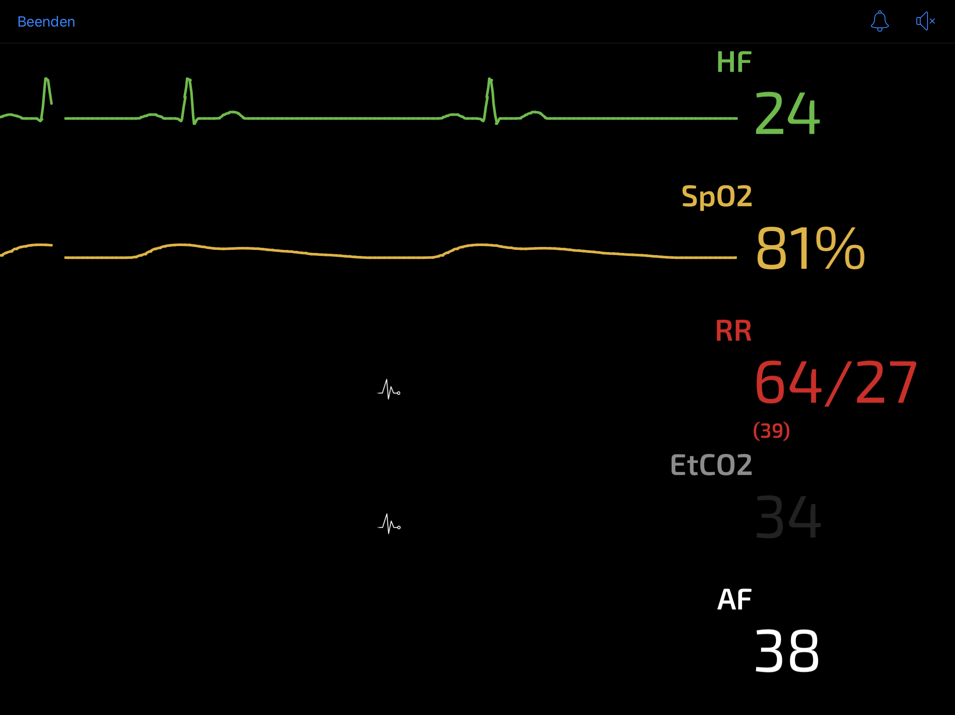
Einführung
Narkoseprotokoll
Vitaldatenmonitor
Weiter...
Aufgaben

Slide 5
Einführung
Narkoseprotokoll
Vitaldatenmonitor
Bitte nutzen Sie die eGENA App zur Bearbeitung des Zwischenfalls.
Welche Verdachtsdiagnose haben Sie?
Rufen Sie die entsprechende Checkliste innerhalb von eGENA auf.
Gehen Sie mit Ihrem Teampartner die Items der Checkliste gemeinsam anhand des Falls durch.
An welchen Stellen könnte die Checkliste in ihrer Klinik noch an lokale Begebenheiten angepasst werden?
Home

